Slide 1



Information Technology Video Developer Network
http://itvdn.com
Профессиональное программирование на языке Java
Информационный видеосервис для разработчиков программного обеспечения
Основы ввода-вывода

Slide 2





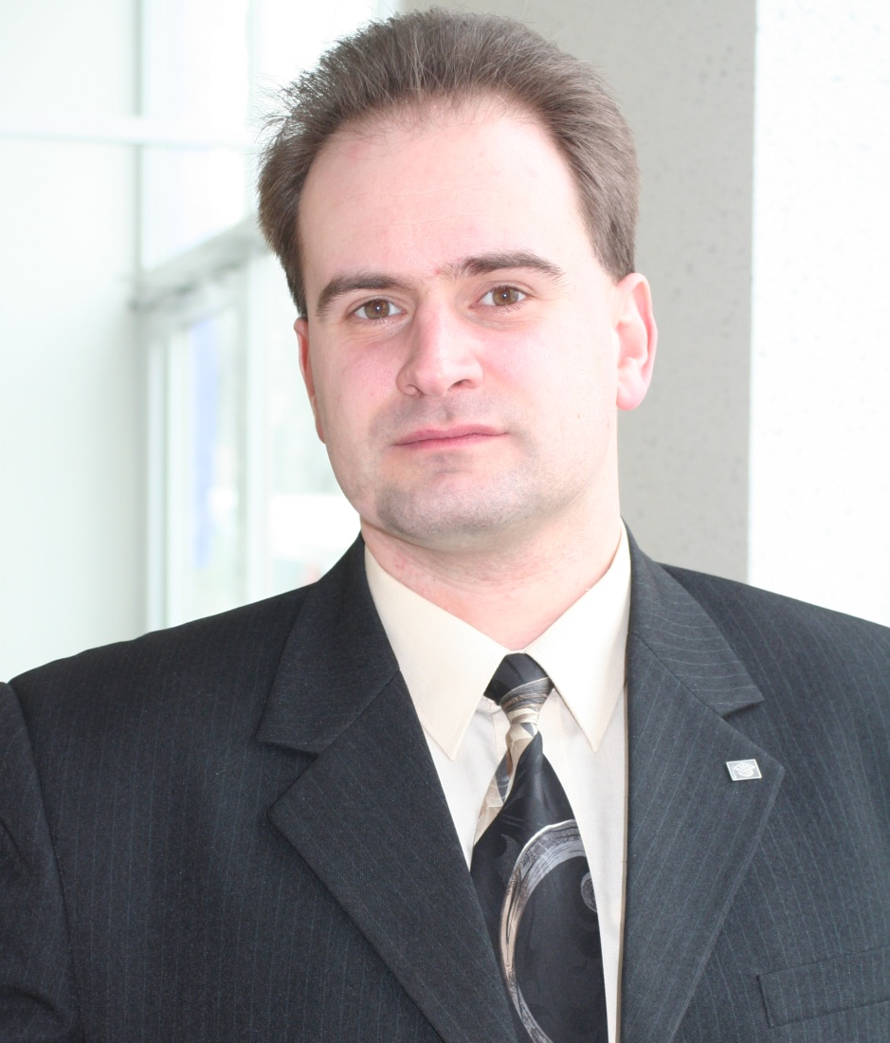




Профессиональное программирование на языке Java
Автор курса
Александр Бабич

более 20 лет преподавания
Intel, INTSPEI, Incom, Retratech, RUSSEE...
MCT MCLC MCITP MCPD OCUP Advanced JAVA 8 programmer
☑
◻
Лауреат премии им Макаренко
2 книги & более 50 публикаций
ProductivityBlog.com.ua
ITVDN
Information Technology Video Developer Network http://itvdn.com

Slide 3
Профессиональное программирование на языке Java
Тема
Основы ввода-вывода
ITVDN
Information Technology Video Developer Network http://itvdn.com

Slide 4
Профессиональное программирование на языке Java
Коллекции и дженерики
Работа с аргументами командной строки
Системные свойства. Использование Properties
Работа с потоками ввода-вывода
Сериализация и десериализация объектов
ITVDN
Information Technology Video Developer Network http://itvdn.com

Slide 5

Профессиональное программирование на языке Java
Понятие ввода-вывода
Ввод-вывод (input/output IO) – взаимодействие между обработчиком информации и внешним миром (человек, другая система обработки информации)
Ввод – сигнал или данные, полученные системой, вывод – сигнал или данные, отправленные ею (полученные из нее)
Далее мы рассмотрим способы передачи данных в программу и получения данных из нее
ITVDN
Information Technology Video Developer Network http://itvdn.com

Slide 6
Профессиональное программирование на языке Java
Работа с аргументами командной строки
ITVDN
Information Technology Video Developer Network http://itvdn.com

Slide 7
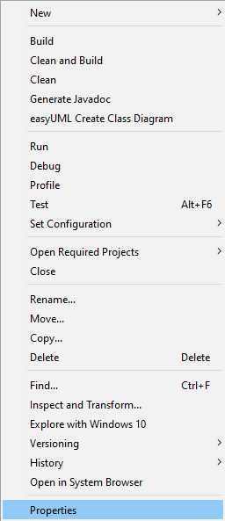
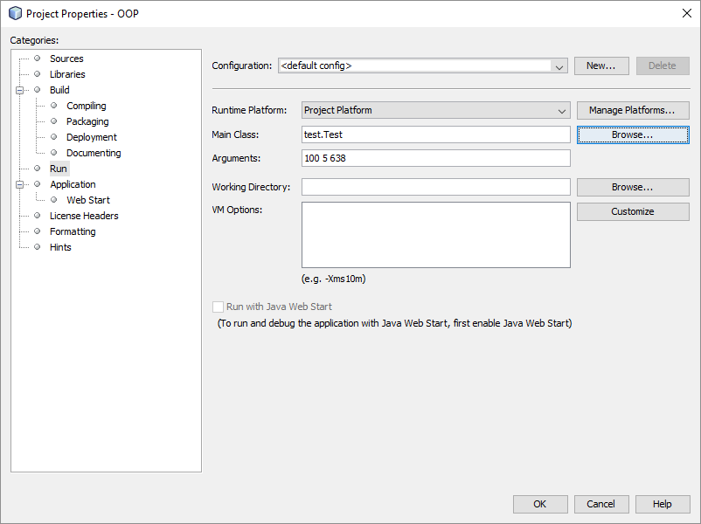
Профессиональное программирование на языке Java
Аргументы командной строки
GUI и диалоговый режим работы вообще, нужны далеко не всегда
Аргументы командной строки – наиболее простой и быстрый способ передать в программу нужные данные при запуске
NetBeans позволяет задать их в свойствах проекта
ITVDN
Information Technology Video Developer Network http://itvdn.com

Slide 8
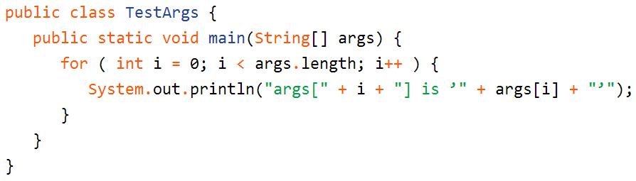
Профессиональное программирование на языке Java
Аргументы командной строки
Аргументы указываются после имени программы (класса) через пробел
Это строковые значения, если нужен пробел, помещаем строку в двойные кавычки
Аргументы попадают в строковой массив – аргумент метода main
ITVDN
Information Technology Video Developer Network http://itvdn.com

Slide 9


Профессиональное программирование на языке Java
Популярные библиотеки: Commons CLI
Apache Commons CLI Каждый параметр описывается как объект класса Option
Сама строка запуска представляется классом CommandLine
Для получения CommandLine применяются парсеры - объекты, реализующие интерфейс CommandLineParser
Каждый парсер реализует подход к форматированию параметров в определенном стиле (GNU, Posix, …)
Commons CLI также позволяет генерировать справочное сообщение, опираясь на описанные параметры
ITVDN
Information Technology Video Developer Network http://itvdn.com

Slide 10
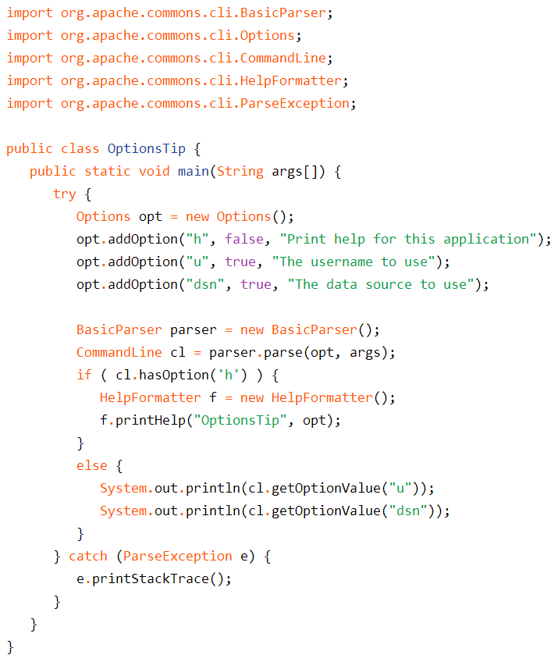
Профессиональное программирование на языке Java
Популярные библиотеки: Commons CLI
ITVDN
Information Technology Video Developer Network http://itvdn.com

Slide 11
Профессиональное программирование на языке Java
Популярные библиотеки: Commons CLI
ITVDN
Information Technology Video Developer Network http://itvdn.com

Slide 12
Профессиональное программирование на языке Java
Популярные библиотеки: JCommander
JCommander Каждому параметру сопоставляется поле класса
Поддерживаются разные типы параметров (из коробки – стандартные типы – Integer, String, Boolean, ...)
Есть механизм валидации параметров
Можно выводить справку, в том числе, и по отдельному параметру
ITVDN
Information Technology Video Developer Network http://itvdn.com

Slide 13
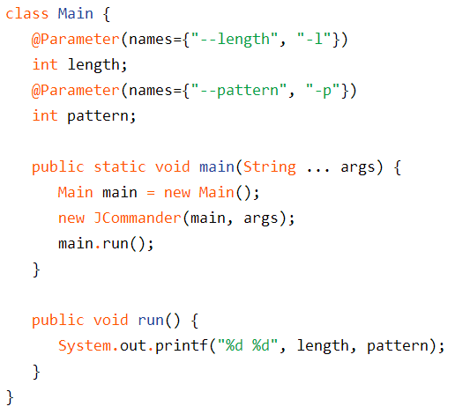
Профессиональное программирование на языке Java
Популярные библиотеки: JCommander
ITVDN
Information Technology Video Developer Network http://itvdn.com

Slide 14
Профессиональное программирование на языке Java
Системные свойства. Использование Properties
ITVDN
Information Technology Video Developer Network http://itvdn.com

Slide 15
Профессиональное программирование на языке Java
Понятие системных свойств
Независящий от платформы аналог переменных среды (к переменным среды тоже можно доступиться через System.getenv())
Каждая JVM предоставляет свой набор системных свойств
Параметры конфигурации, хранящиеся как пары ключ/значение (оба строковые)
пути к каталогам
сервер, порт
имена, локали
…
ITVDN
Information Technology Video Developer Network http://itvdn.com

Slide 16
Профессиональное программирование на языке Java
Стандартные системные свойства*
Ключ | Значение
java.version | Версия Java
java.vendor | Идентификатор поставщика виртуальной машины Java
java.vendor.url | URL поставщика виртуальной машины Java
java.home | Каталог, в который установлена среда выполнения Java (JRE)
java.class.version | Версия библиотеки классов Java
java.class.path | Путь к библиотеке классов Java
os.name | Название операционной системы
os.arch | Архитектура операционной системы
os.version | Версия операционной системы
file.separator | Разделитель частей полного имени файлов («/» или «\»)
path.separator | Разделитель пути для java.class.path
line.separator | Разделитель строк в текстовых файлах
user.name | Имя пользователя
user.home | Домашний каталог пользователя
user.dir | Текущий рабочий каталог пользователя
ITVDN
Information Technology Video Developer Network http://itvdn.com

Slide 17
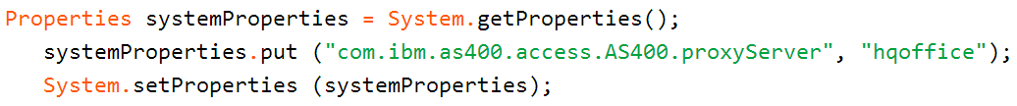
Профессиональное программирование на языке Java
Присваивание значения свойству
ITVDN
Information Technology Video Developer Network http://itvdn.com

Slide 18

Профессиональное программирование на языке Java
Класс Properties
Сопоставление имени свойства (String) его значению (String)
getProperty (String) – получить значение свойства по его имени
getProperty (String, String) – на всякий случай указываем значение по умолчанию
propertyNames() – получаем список имен свойств
load() и save() – загрузить и сохранить в потоке*
System.getProperty, System.getProperties, System.setProperties – без комментариев
ITVDN
Information Technology Video Developer Network http://itvdn.com

Slide 19
Профессиональное программирование на языке Java
Класс Properties
contains(Object value) и containsKey(Object key)
true если такие значение или ключ есть (унаследовано от Hashtable)
getProperty(String key) и getProperty(String key, String default)
возвращает значение для указанного свойства (плюс, можно указать значение по умолчанию)
list(PrintStream s) и list(PrintWriter w)
вывод всех свойств, например, для отладки.
elements(), keys(), и propertyNames()
возвращает Enumeration с ключами или значения
stringPropertyNames()
как propertyNames, но возвращает Set<String>
size()
возвращает текущее число пар ключ/значение
ITVDN
Information Technology Video Developer Network http://itvdn.com

Slide 20
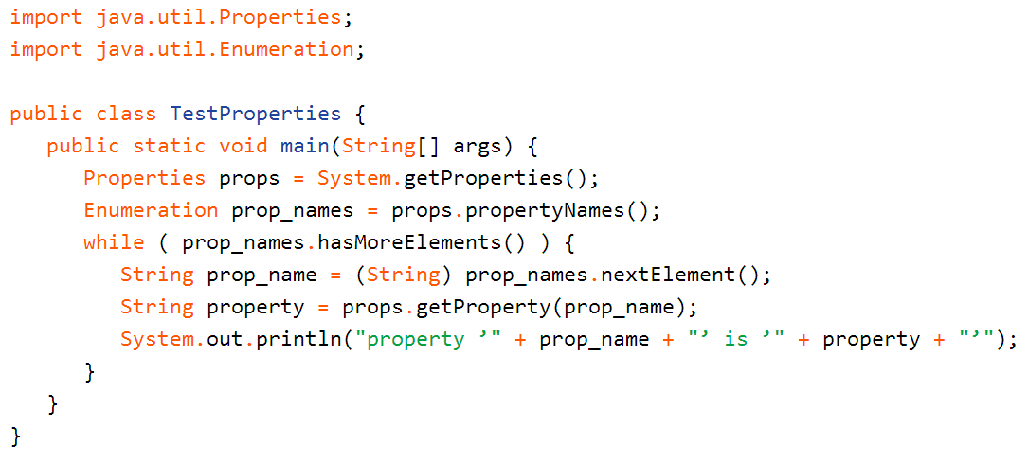
Профессиональное программирование на языке Java
Класс Properties: пример
ITVDN
Information Technology Video Developer Network http://itvdn.com

Slide 21
Профессиональное программирование на языке Java
Класс Properties: пример
Для получим:
property ’java.vm.version’ is ’1.2.2’
property ’java.compiler’ is ’NONE’
property ’path.separator’ is ’:’
property ’file.separator’ is ’/’
property ’user.home’ is ’/home/basham’
property ’java.specification.vendor’ is ’Sun Microsystems Inc.’
property ’user.language’ is ’en’
property ’user.name’ is ’basham’
property ’myProp’ is ’theValue’
ITVDN
Information Technology Video Developer Network http://itvdn.com

Slide 22
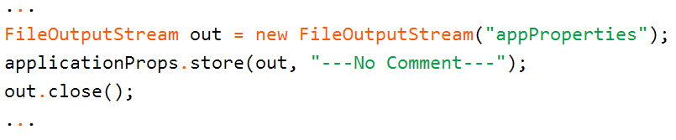
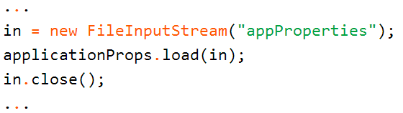
Профессиональное программирование на языке Java
Сохранение и загрузка свойств
В метод store надо передать выходной поток и строку комментария
ITVDN
Information Technology Video Developer Network http://itvdn.com

Slide 23
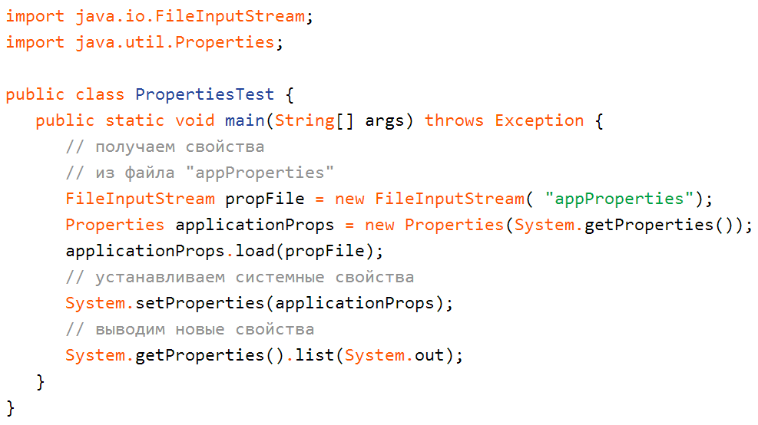
Профессиональное программирование на языке Java
Полный пример
ITVDN
Information Technology Video Developer Network http://itvdn.com

Slide 24
Профессиональное программирование на языке Java
Работа с потоками ввода-вывода
ITVDN
Information Technology Video Developer Network http://itvdn.com

Slide 25
Профессиональное программирование на языке Java
Понятие потока
Aбстракция, используемая для чтения или записи данных в единой манере, независимо от вида источника или потребителя данных
Удобный унифицированный программный интерфейс для чтения или записи файлов, сокетов и передачи данных между процессами
Источник ввода и/или вывода данных, связанный с файлом, устройством, либо другим процессом
При запуске процесса ему предоставляются стандартные потоки, которые могут быть перенаправлены
В Java потоки данных реализованы в пакете java.io
ITVDN
Information Technology Video Developer Network http://itvdn.com

Slide 26
Профессиональное программирование на языке Java
Входные и выходные потоки
Из входного (input) потока можно читать, но не писать в него
В выходной (output) поток можно писать, но не читать из него
Фундаментальные классы потоков:
Вид потока | Двоичные данные | Символьные данные
Входные потоки | InputStream | Reader
Выходные потоки | OutputStream | Writer
ITVDN
Information Technology Video Developer Network http://itvdn.com

Slide 27
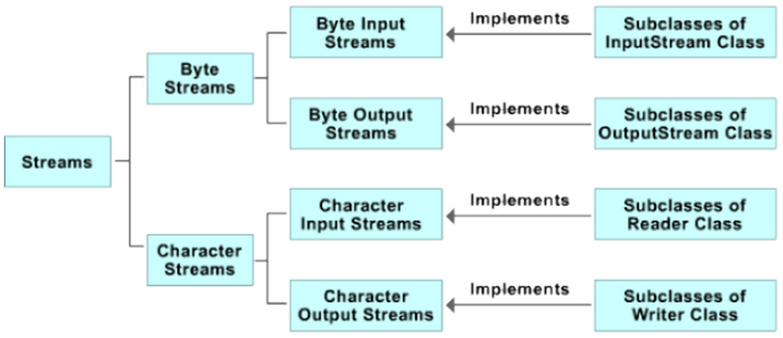
Профессиональное программирование на языке Java
Входные и выходные потоки
ITVDN
Information Technology Video Developer Network http://itvdn.com

Slide 28

Профессиональное программирование на языке Java
Методы InputStream
Основные:
int read() – возвращает байт из потока или -1 если читать больше нечего
int read(byte [] buffer) – читает поток в байтовый массив и возвращает его размер
int read (byte[] buffer, int offset, int length) – то же, но с возможностью задать поддиапазон
Дополнительные:
void close() – закрывает поток
int available() – возвращает количество байт, которые можно прочитать
long skip (long n) – пропустить n байт
boolean markSupported() – проверка, поддерживаются ли методы mark и reset
void mark (int readLimit) – пометить текущую позицию
void reset() – возврат к месту, где был вызван метод mark
ITVDN
Information Technology Video Developer Network http://itvdn.com

Slide 29
Профессиональное программирование на языке Java
Методы OutputStream
void write (int i)
void write (byte[] buffer)
void write (byte[] buffer, int offset, int length)
void close()
void flush() – принудительная запись (сброс буфера)
без комментариев ☺
ITVDN
Information Technology Video Developer Network http://itvdn.com

Slide 30
Профессиональное программирование на языке Java
Методы Reader
Полная аналогия:
int read()
int read(char[] cbuf)
int read (char[] cbuf, int offset, int length)
void close ()
boolean ready() – готов ли поток к чтению
long skip (long n)
boolean markSupported()
void mark (int readAheadLimit)
void reset ()
ITVDN
Information Technology Video Developer Network http://itvdn.com

Slide 31
Профессиональное программирование на языке Java
Виды потоков
Три основных вида потоков:
Files
Memory
Pipes
Вид | Символьные потоки | Байтовые потоки
File | FileReader FileWriter | FileInputStream FileOutputStream
Memory: Array | CharArrayReader CharArrayWriter | ByteArrayInputStream ByteArrayOutputStream
Memory: String | StringReader StringWriter
Pipe | PipedReader PipedWriter | PipedInputStream PipedOutputStream
ITVDN
Information Technology Video Developer Network http://itvdn.com

Slide 32
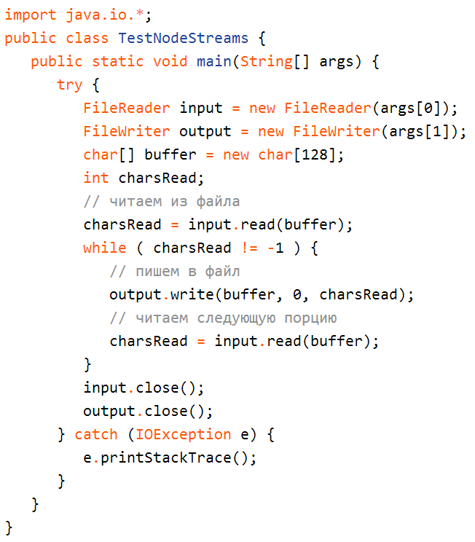
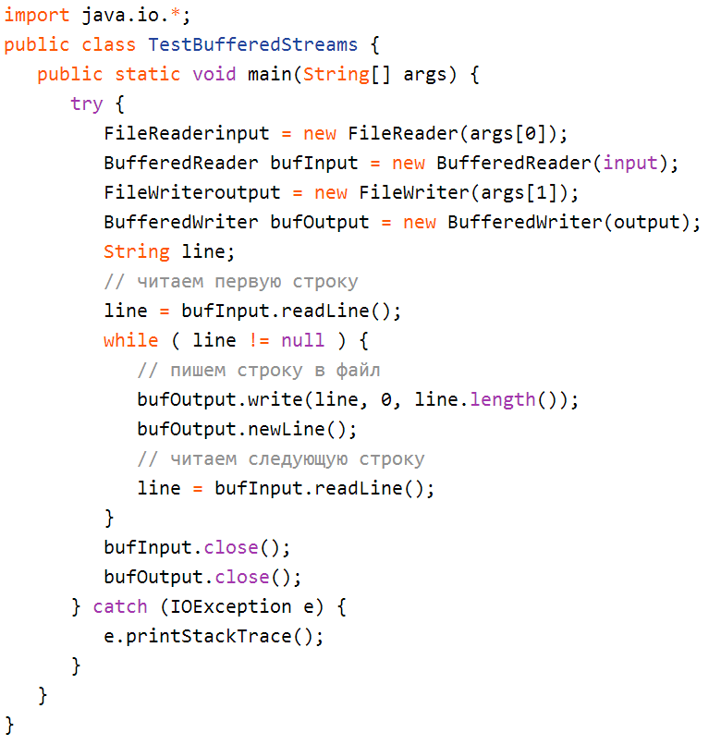
Профессиональное программирование на языке Java
Виды потоков: пример
ITVDN
Information Technology Video Developer Network http://itvdn.com

Slide 33

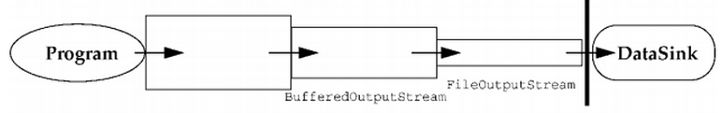
Профессиональное программирование на языке Java
Цепочки потоков (stream chaining)
Один поток используется редко – обычно несколько потоков передают эстафету друг-другу
Паттерн-декоратор*
ITVDN
Information Technology Video Developer Network http://itvdn.com

Slide 34
Профессиональное программирование на языке Java
Цепочки потоков (stream chaining)
Вид | Символьный поток | Байтовый поток
Буферизация | BufferedReader BufferedWriter | BufferedInputStream BufferedOutputStream
Фильтрация | FilterReader FilterWriter | FilterInputStream FilterOutputStream
Преобразование между байтами и символами | InputStreamReader OuptutStreamWriter
Сериализация объектов |  | ObjectInputStream ObjectOutputStream
Преобразование данных |  | DataInputStream DataOutputStream
Подсчет | LineNumberReader | LineNumberInputStream
Выборка наперед | PushbackReader | PushbackInputStream
Печать | PrintWriter | PrintStream
ITVDN
Information Technology Video Developer Network http://itvdn.com

Slide 35
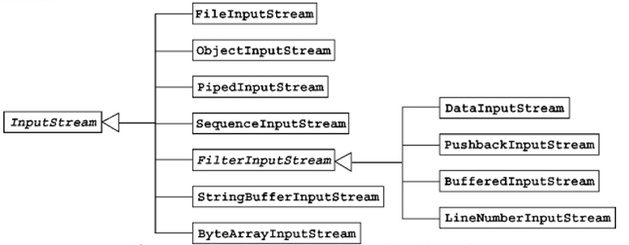
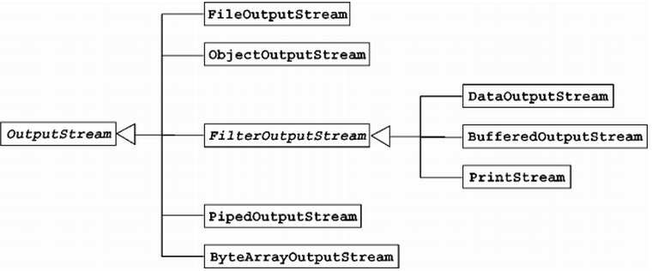
Профессиональное программирование на языке Java
Обработка потоков
ITVDN
Information Technology Video Developer Network http://itvdn.com

Slide 36
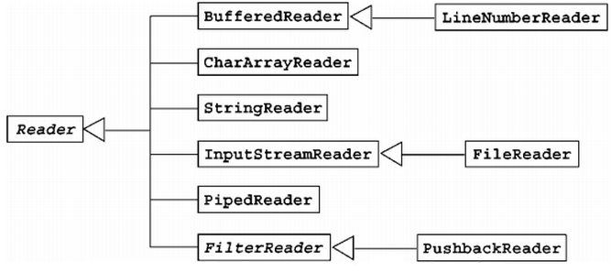
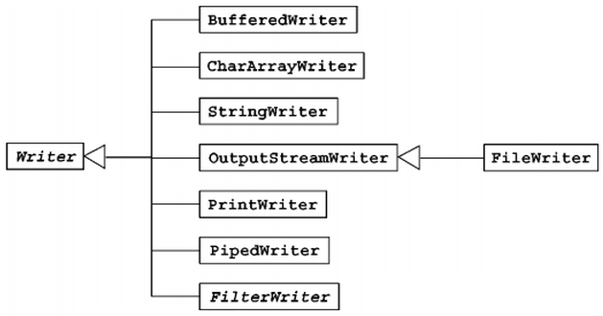
Профессиональное программирование на языке Java
Обработка потоков
ITVDN
Information Technology Video Developer Network http://itvdn.com

Slide 37
Профессиональное программирование на языке Java
Сериализация и десериализация объектов
ITVDN
Information Technology Video Developer Network http://itvdn.com

Slide 38
Профессиональное программирование на языке Java
Понятие сериализации
Процесс преобразования какой-либо структуры данных в последовательность битов*
Обратная операция – десериализация – восстановление начального состояния структуры данных из битовой последовательности
Используется для передачи объектов по сети и для сохранения их в файлы
ITVDN
Information Technology Video Developer Network http://itvdn.com

Slide 39
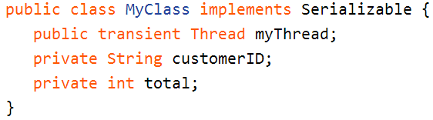
Профессиональное программирование на языке Java
Сериализация
Интерфейс java.io.Serializable
Сериализуются только данные объекта, поля ссылочных типов тоже
Данные, помеченные transient не сериализуются
ITVDN
Information Technology Video Developer Network http://itvdn.com

Slide 40
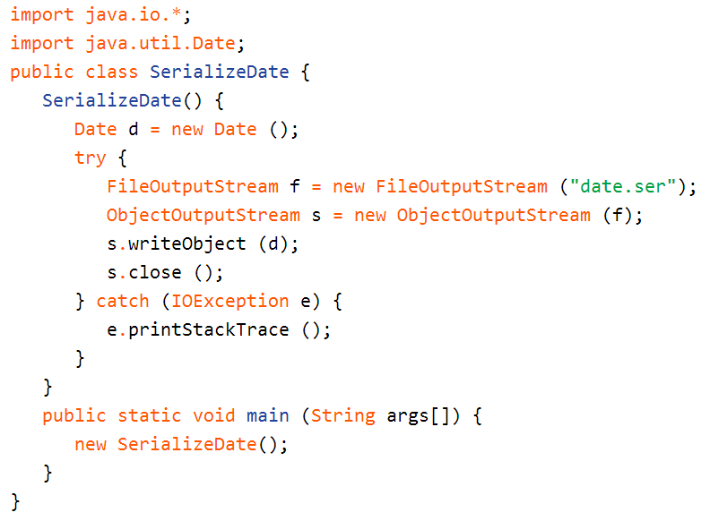
Профессиональное программирование на языке Java
Сериализация: пример
ITVDN
Information Technology Video Developer Network http://itvdn.com

Slide 41
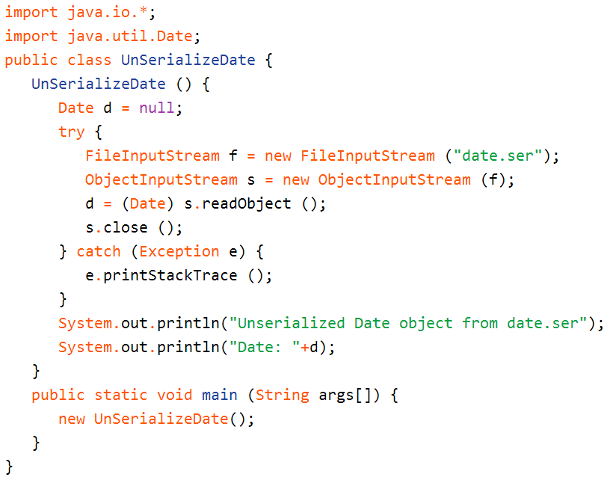
Профессиональное программирование на языке Java
Сериализация: пример
ITVDN
Information Technology Video Developer Network http://itvdn.com

Slide 42
Профессиональное программирование на языке Java
Лабораторная работа
ITVDN
Information Technology Video Developer Network http://itvdn.com

Slide 43


Профессиональное программирование на языке Java
ЛР: Основы ввода-вывода
Построение отчета по данным файла
ITVDN
Information Technology Video Developer Network http://itvdn.com

Slide 44
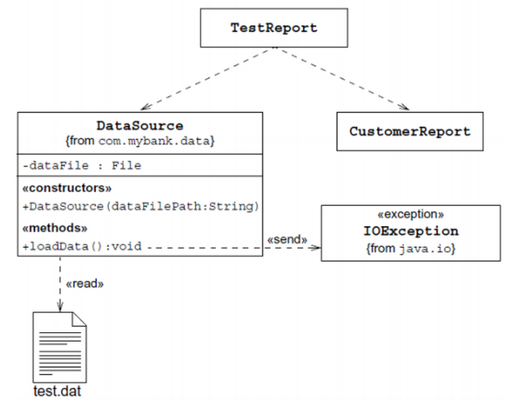
Профессиональное программирование на языке Java
ЛР: Основы ввода-вывода
ITVDN
Information Technology Video Developer Network http://itvdn.com

Slide 45

Профессиональное программирование на языке Java
Подведение итогов
Обсуждение лабораторной работы
О чем мы узнали в этом уроке
Вопросы для размышлений
Рекомендации
ITVDN
Information Technology Video Developer Network http://itvdn.com

Slide 46
Профессиональное программирование на языке Java
Вопросы для самоконтроля
Куда попадают параметры командной строки?
Что такое системные свойства?
Как добавить новое системное свойство?
Как получить всю коллекцию свойств?
Что такое поток?
Что такое Stream Chaining?
Что такое сериализация?
Как запретить сохранение значения отдельного поля?
ITVDN
Information Technology Video Developer Network http://itvdn.com

Slide 47

Профессиональное программирование на языке Java
Следующий урок:
Работа с консолью и файловой системой
ITVDN
Information Technology Video Developer Network http://itvdn.com

Slide 48


Смотрите наши уроки в видео формате
ITVDN.com
Посмотрите этот урок в видео формате на образовательном портале ITVDN.com
для закрепления пройденного материала.
Все курсы записаны сертифицированными тренерами, которые работают в учебном центре CyberBionic Systematics
ITVDN
Information Technology Video Developer Network http://itvdn.com

Slide 49


Проверка знаний
TestProvider.com
TestProvider – это online сервис проверки знаний по информационным технологиям. С его помощью Вы можете оценить Ваш уровень и выявить слабые места. Он будет полезен как в процессе изучения технологии, так и общей оценки знаний IT специалиста.
После каждого урока проходите тестирование для проверки знаний на TestProvider.com
Успешное прохождение финального тестирования позволит Вам получить соответствующий Сертификат.
ITVDN
Information Technology Video Developer Network http://itvdn.com

Slide 50

Профессиональное программирование на языке Java
После каждого урока обязательно
Повторите этот урок в видео формате на ITVDN.com
Доступ можно получить через руководство вашего учебного центра
Проверьте как Вы усвоили данный материал на TestProvider.com
ITVDN
Information Technology Video Developer Network http://itvdn.com

Slide 51
Профессиональное программирование на языке Java
Спасибо за внимание! До новых встреч!
ITVDN
Information Technology Video Developer Network http://itvdn.com

Slide 52
Информационный видеосервис для разработчиков программного обеспечения
ITVDN
Information Technology Video Developer Network http://itvdn.com

